Slide 1
GamesAPI
Valentín Georgian Castravete 3º MULWEB

Slide 2
¿Qué es GamesAPI?
API REST Pública y Abierta.
Público destino: individuos y/o compañías que quieran crear wikis principalmente.
Datos actualizados mediante cron.
Página web sencilla con desplegables para las URL.

Slide 3
¿Cómo funciona?
Hago uso de una base de datos pública del propio videojuego.
Me descargo diariamente esta base de datos del GitHub del proyecto mencionado para mantener la información actualizada.
Hago consultas por separado a la base de datos para poder filtrar y organizar la información como yo creo que se entiende mejor.
Ofrecer los enlaces a las distintas URL, con sus diferentes combinaciones, de la API mediante una página de inicio del proyecto.

Slide 4
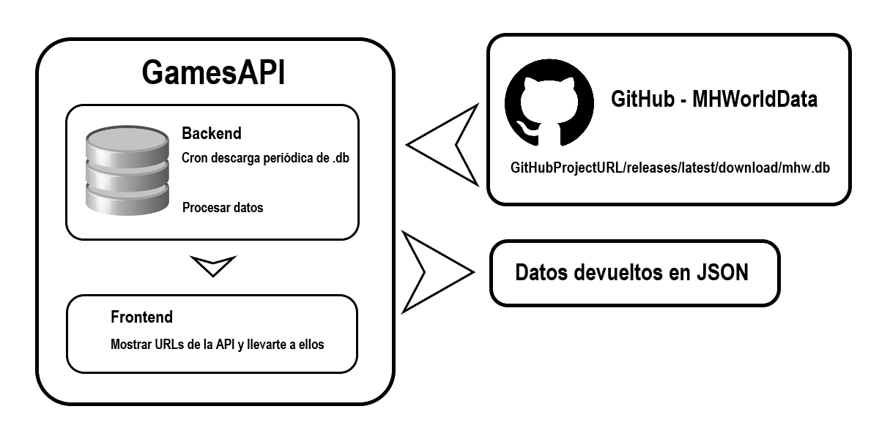
¿Cómo funciona?

Slide 5
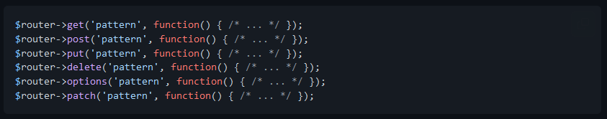
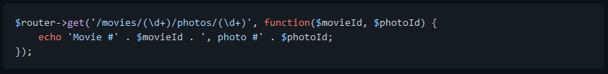
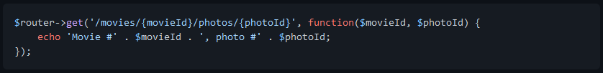
PHP – Librería bramus/router
Un router PHP ligero y sencillo orientado a objetos.

Slide 6
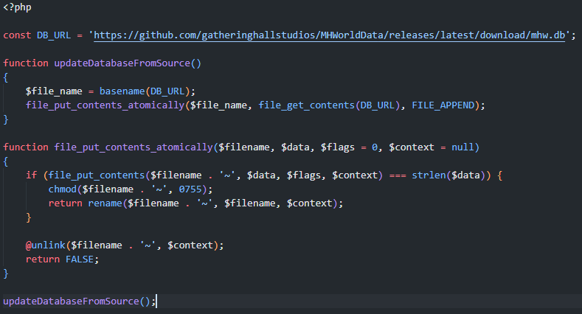
Actualizar base de datos

Slide 7
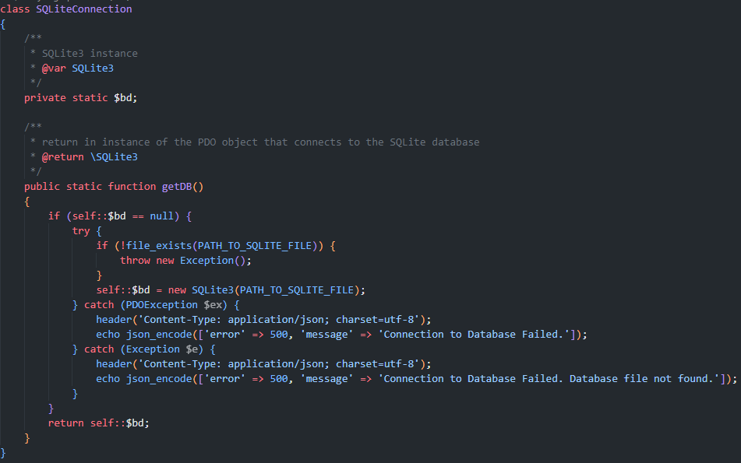

Conexión a la base de datos

Slide 8
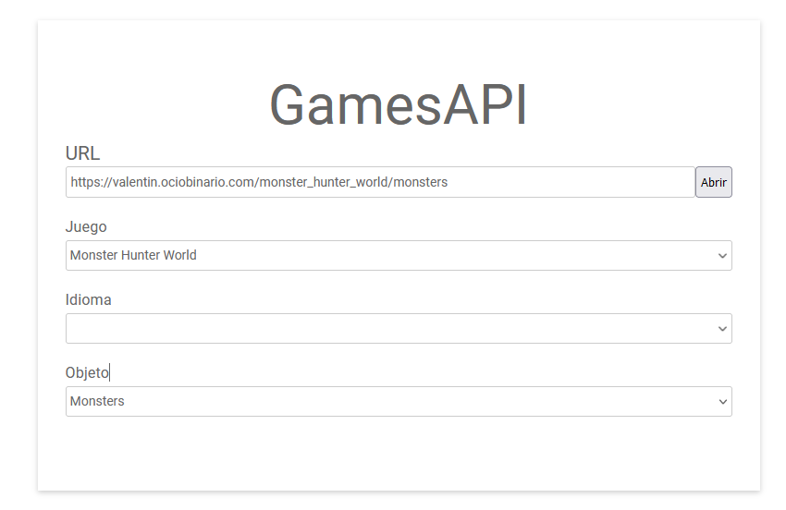
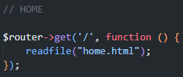

Home

Slide 9
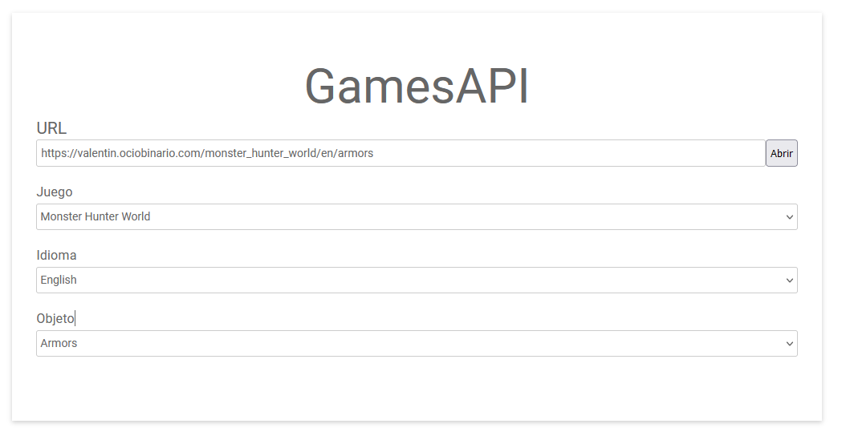

Montar llamadas

Slide 10
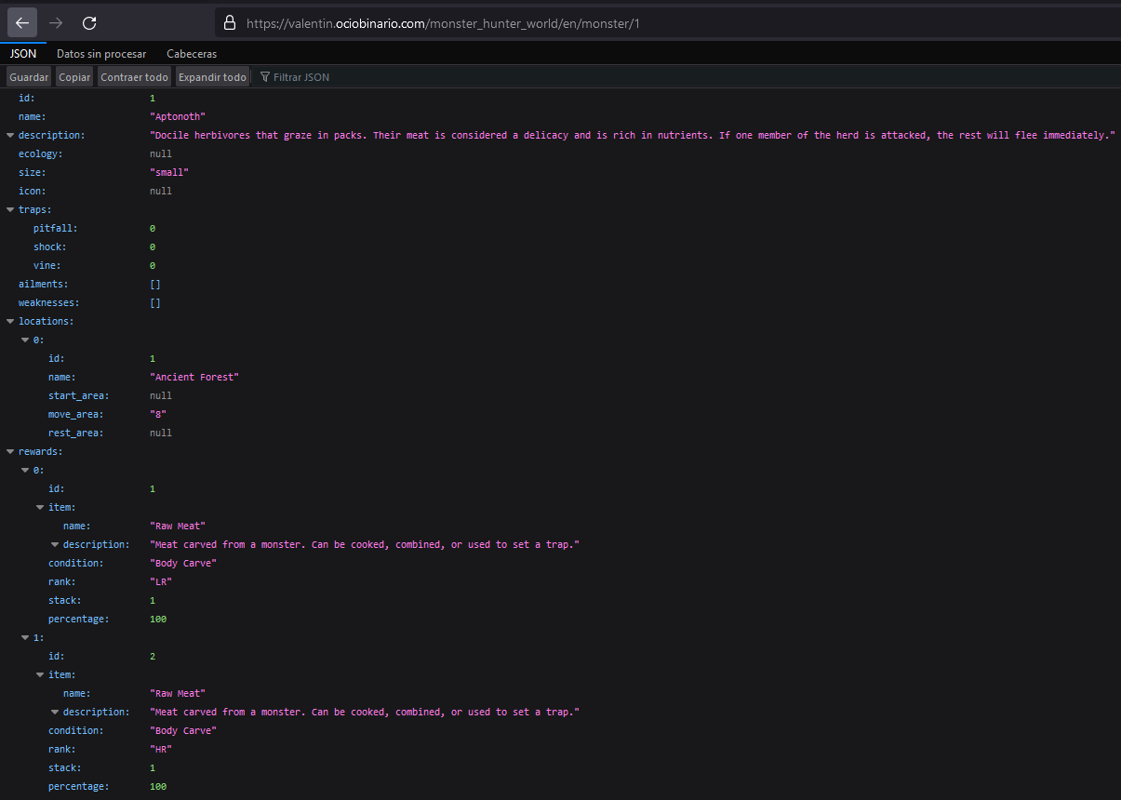
Datos devueltos

Slide 11
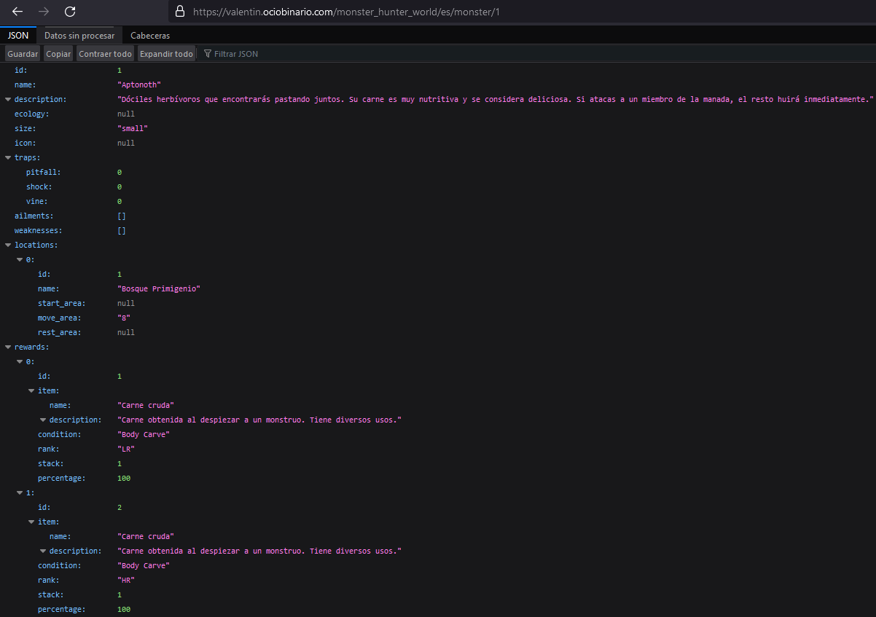
Cambio de idioma

Slide 12
Muchas gracias por vuestra atención

